Slide 1
МАРКИРОВКА
ТОВАРОВ
Валентин Кузьменко,
руководитель отдела продаж комплексной автоматизации
ГК «Ритейл Сервис»
+7 (3852) 282-582

Slide 2
МАРКИРОВКА
НОРМАТИВНЫЕ ДОКУМЕНТЫ
Федеральный закон от 20.12.2009 г.
№381-ФЗ
Федеральный закон от 25.12.2018 г.
№488-ФЗ

Slide 3
МАРКИРОВКА
ШТРАФЫ ЗА НАРУШЕНИЕ
По распоряжению Правительства от 28 апреля 2018г. № 792-р обязательно
фиксирование продажи маркированных товаров в системе Честный ЗНАК.
Несоблюдение сроков подготовки и исполнения схемы работы
регламентируются КоАП 15.12 РФ, КоАП 14.5 РФ и УК 171.1 РФ.
Штраф за не применение маркировки при
производстве и продаже(Статья 15.12 КоАП):

Slide 4
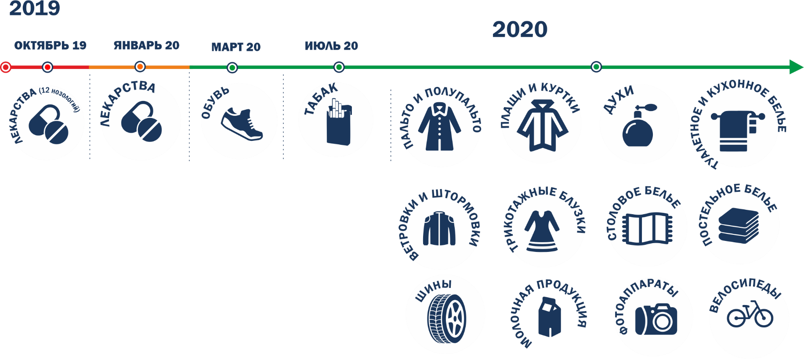
СРОКИ ЗАПРЕТА ОБОРОТА НЕМАРКИРОВАННОЙ ПРОДУКЦИИ
Приемка УПД по лекарствам не требуют подключения к ЭДО, передача данных только через API и личный кабинет ЧестныйЗнак.рф

Slide 5
МАРКИРОВКА
СХЕМА РАБОТЫ ПРИЕМКИ И ПРОДАЖИ
Чеки
ЭДО
ЭДО
ОФД
Производители /
Импортеры
Дистрибьюторы
Розница
ФНС
УПД*
УПД
Чеки
Центр развития перспективных технологий (ЦРПТ)
*УПД - универсальный передаточный документ

Slide 6
МАРКИРОВКА
ЕСЛИ НЕ РЕГИСТРИРОВАТЬСЯ В ЦРПТ?
Отгрузка товара
Если ты в системе
ЧестныйЗнак.рф
Дистрибьюторы
Розница
Отгрузка товара
Если тебя нет в системе
ЧестныйЗнак.рф
Дистрибьюторы
Розница

Slide 7
МАРКИРОВКА
ОБУВЬ
С 1 июля 2019 года
Обязательная регистрация на сайте ЧестныйЗнак.рф всех участников оборота обуви.
С 1 октября 2019 года Начало маркировки. Подготовка систем к приемке и продаже через ЭДО.
С 1 марта 2020 года Прекращение оборота немаркированной продукции.

Slide 8
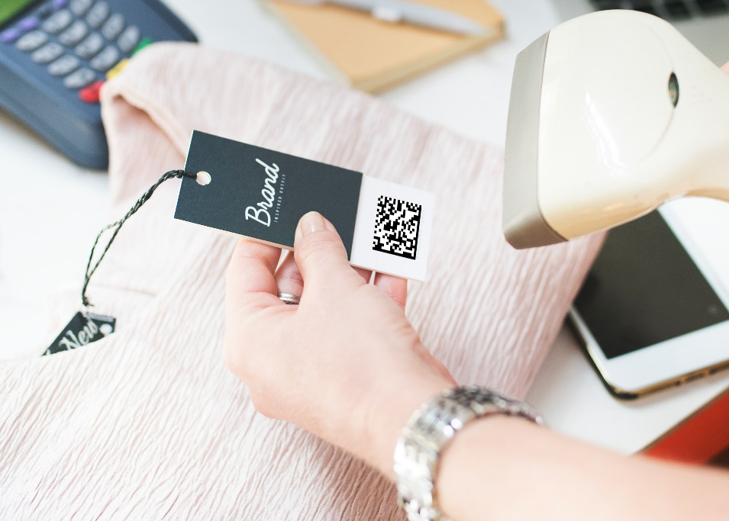
МАРКИРОВКА
ЛЕГКАЯ ПРОМ-ТЬ
С 1 декабря 2019 года
Обязательная регистрация на сайте ЧестныйЗнак.рф всех участников оборота легкой пром-ти.
С 1 апреля 2020 года Начало маркировки. Подготовка систем к приемке и продаже через ЭДО.
С 1 июля 2020 года Прекращение оборота немаркированной продукции.

Slide 9
МАРКИРОВКА
ЧТО ТАКОЕ DATA MATRIX

Slide 10
МАРКИРОВКА
ПРОИЗВОДИТЕЛЯМ | ИМПОРТЕРАМ
Регистрация на
gs1ru.org (3000 ₽/год)
Производители
Принтер печати
этикеток (от 8 350 ₽)
Терминал
сбора данных
(от 19 000 ₽)
Регистрация на сайте ЧестныйЗНАК.рф (от 500 ₽)
ЭЦП (от 1100 ₽)
DataMatrix код
Агрегация для поставок
*DataMatrix код без НДС стоит 50 коп.

Slide 11
МАРКИРОВКА ОСТАТКОВ
РОЗНИЦА до 1 марта
Розница
Регистрация на сайте ЧестныйЗНАК.рф (от 500 ₽)
Принтер печати
этикеток (от 8 350 ₽)
ЭЦП (от 1100 ₽)
DataMatrix код
Сокращенное описание при отсутствии информации через ЛК Честный Знак
Пол обуви (мужская, женская, детская, унисекс);
ИНН собственника товара;
2 знака кода ТН ВЭД ЕАЭС = группа «64»;
Способ ввода товара в оборот (Ввезен в РФ, Произведен в РФ).
*до 1.03.20 генерация DataMatrix кодов для остатков бесплатно

Slide 12
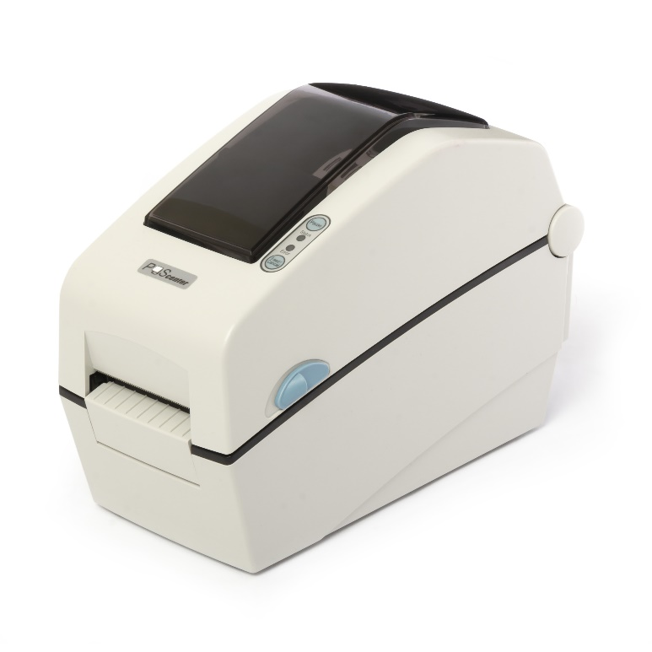
Смарт-терминалы
АТОЛ SIGMA. Преимущества
Смарт-терминалы
АТОЛ SIGMA
ПРИНТЕР ДЛЯ ПЕЧАТИ ЭТИКЕТОК
Атол BP21
до 127 мм/сек
POSCENTER DX 2824
дом 152 мм/сек
8 350 ₽
от 12 400 ₽

Slide 13
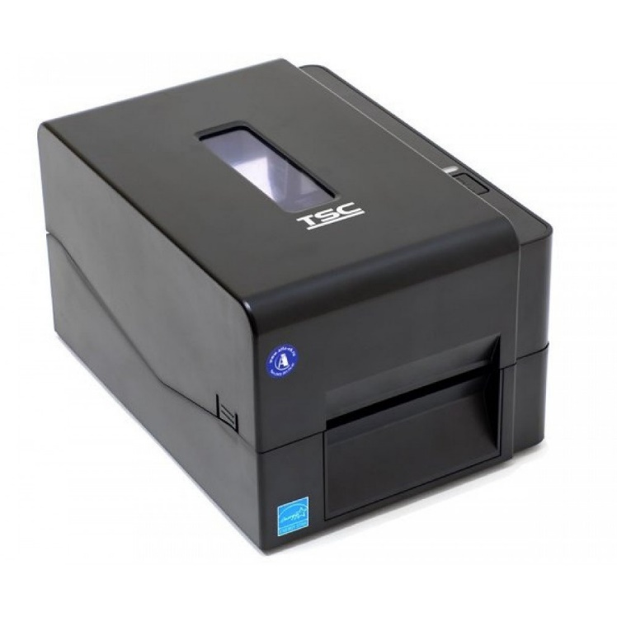
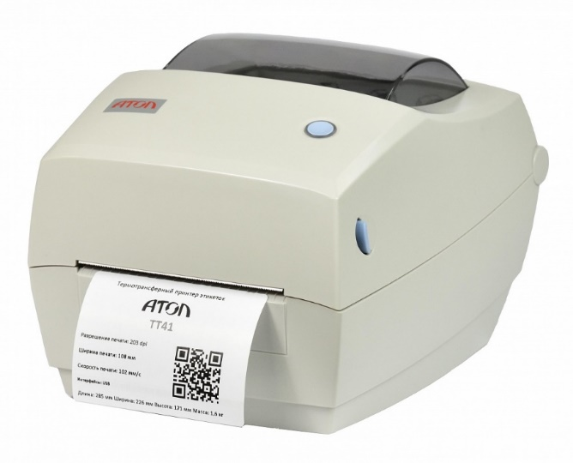
Смарт-терминалы
АТОЛ SIGMA. Преимущества
Смарт-терминалы
АТОЛ SIGMA
ПРИНТЕР ДЛЯ ПЕЧАТИ ЭТИКЕТОК
TSC ТE200
152.4 мм/сек
Атол ТТ41
до 104 мм/сек
от 12 800 ₽
от 11 700 ₽

Slide 14
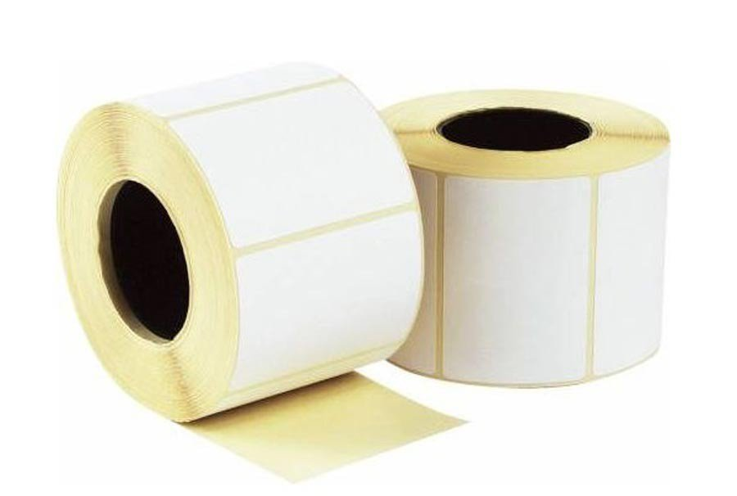
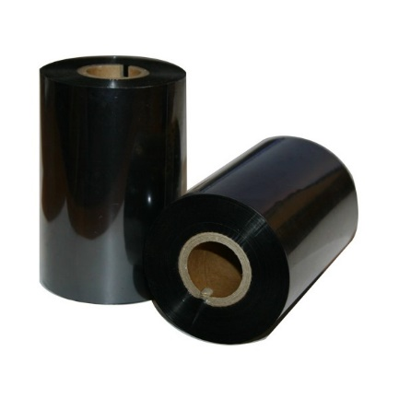
Этикеточная бумага TEPМO
Риббон

Slide 15
МАРКИРОВКА ОСТАТКОВ
РОЗНИЦА

Slide 16
МАРКИРОВКА ОСТАТКОВ
«ПО КЛЮЧ» с ГК «РИТЕЙЛ СЕРВИС»
МАРКИРОВКА ОСТАТКОВ
«ПО КЛЮЧ»
Заказ DataMatrix;
Печать этикеток;
Ввод в оборот.
Шаг 1. Провести инвентаризацию
Шаг 3. Нанести этикетки на продукцию.
Шаг 2. Передать инф-ю по остаткам и доступ к ЛК в ГК «Ритейл Сервис»
до 3 000 шт.
4 000 руб.
до 10 000 шт.
13 000 руб.
этикеток
этикеток

Slide 17
МАРКИРОВКА
ПРИЕМКА ТОВАРА
Терминал сбора данных (от 19 000 ₽)
Шаг 2.1 Приемка товара на складе согласно УПД
Дистрибьюторы
Розница
Шаг 1. Отгрузка товара через ЭДО и со склада
Шаг 3. Приемка товара на баланс
ЭДО (от 1 800 ₽)
Шаг 2.1 Подписание УПД от дистрибьютора через ЭДО

Slide 18
ТЕРМИНАЛ СБОРА ДАННЫХ
Склад 15
от 10 700₽
от 12 800₽
АТОЛ Smart.Lite
UROVO 6200
от 19 000 ₽
от 29 100 ₽

Slide 19
МАРКИРОВКА ОБУВИ
ПРОДАЖА | ВОЗВРАТ до 1 марта
ПРОДАЖА
Фискальный
регистратор
Договор с ОФД
(от 3000 ₽)
2D сканер
(от 3 500₽)
Регистрация на сайте ЧестныйЗНАК.рф (от 500 ₽)
?
?
?
Если нет?
Выгрузить при помощи драйвера чеки
Загрузить файл с чеками в ЛК на сайт ЧестныйЗнак.рф

Slide 20
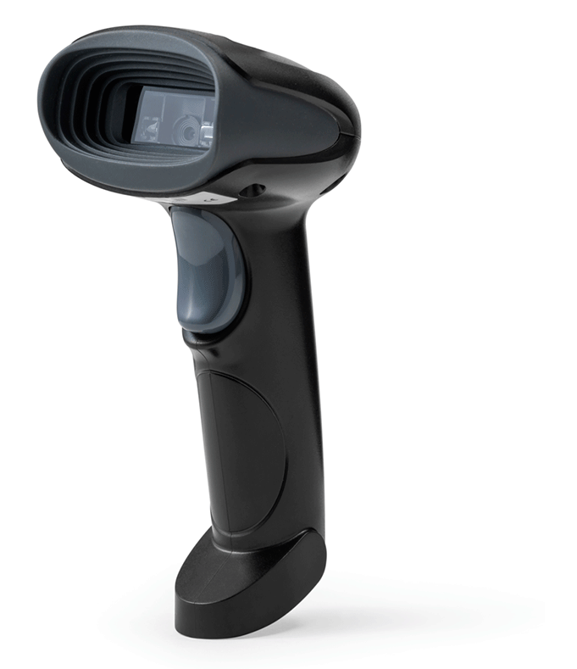
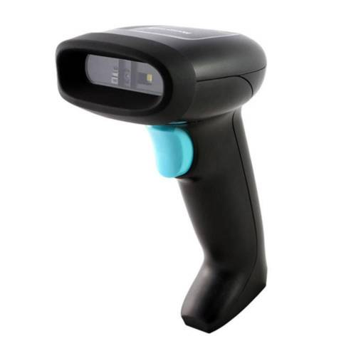
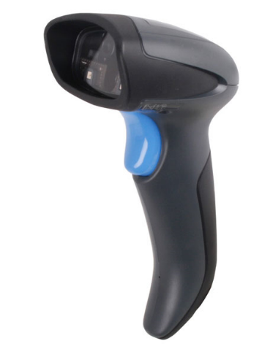
Смарт-терминалы
АТОЛ SIGMA. Преимущества
Смарт-терминалы
АТОЛ SIGMA
МАРКИРОВКА
ВЫБЫТИЕ. 2-D СКАННЕРЫ
АТОЛ SB2108 Plus
POScenter HH
3 500 ₽
3 500 ₽
DATALOGIC 2420
4 700 ₽

Slide 21
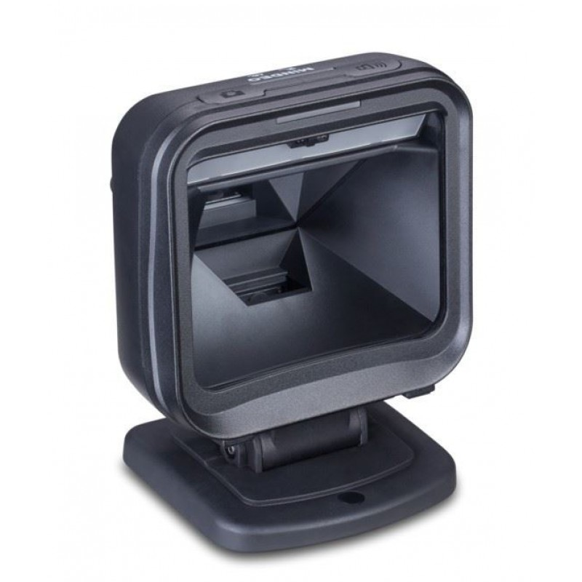
Смарт-терминалы
АТОЛ SIGMA. Преимущества
Смарт-терминалы
АТОЛ SIGMA
МАРКИРОВКА
ВЫБЫТИЕ. 2-D СКАННЕРЫ
Mindeo MP8600
Атол D2
13 250 ₽
8 100 ₽

Slide 22
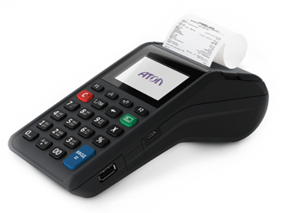
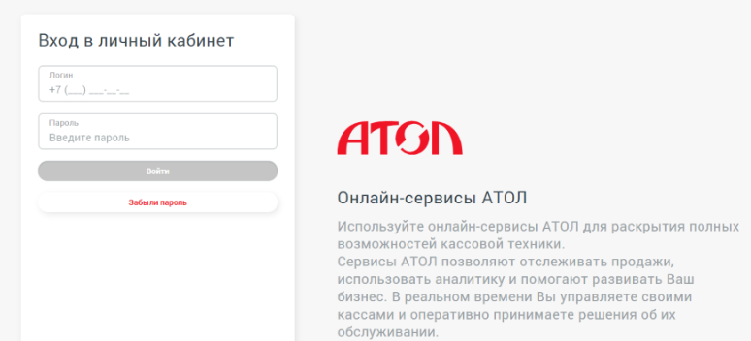
АВТОНОМНЫЕ ОНЛАЙН-КАССЫ
АТОЛ 91Ф Lite
с ФН на 15/36 мес.
11 750/14 850 ₽

Slide 23
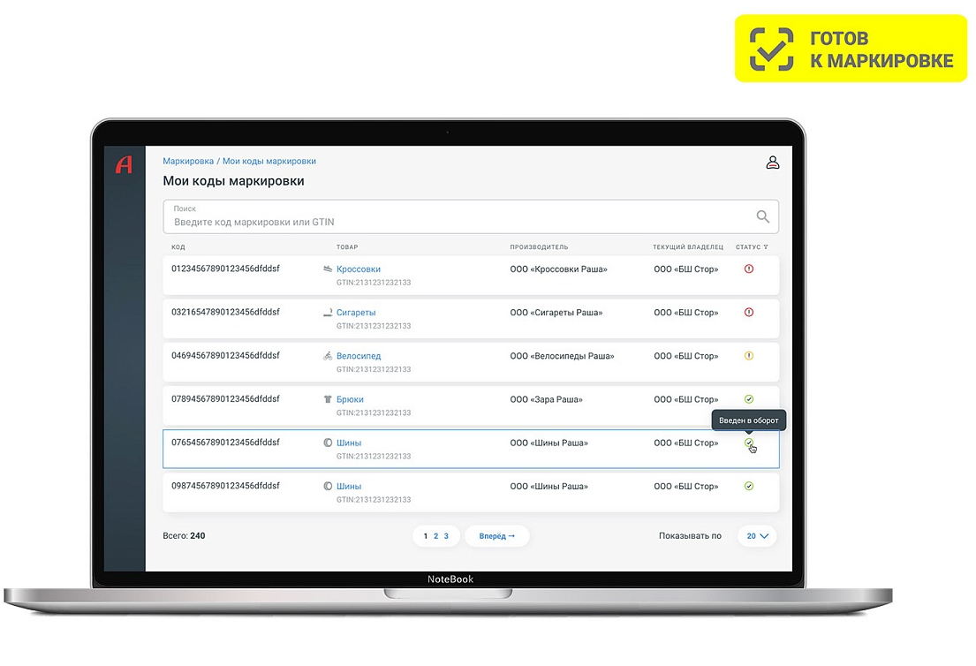
МАРКИРОВКА
АТОЛ МаркОфис
Маркировка остатков
Получение GTIN
Заказ кодов маркировки
Проверка статуса заказов
Печать кодов маркировки
Ввод в оборот
Приемка маркированного
товара
Добавление контрагентов
Работа со списком входящих УПД
Проверка кодов маркировки
Расхождения и отклонения
Архив УПД
Отгрузка маркированного
товара
5 600 ₽

Slide 24
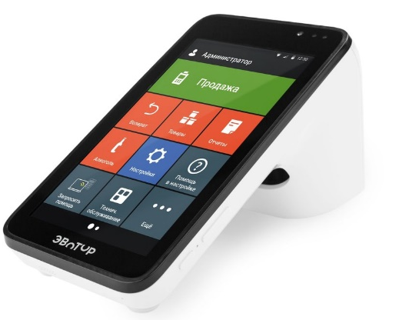
Смарт-терминалы
АТОЛ SIGMA
СМАРТ-ТЕРМИНАЛ
ЭВОТОР
Маркировка остатков
от 3 500 ₽/год
Универсальный драйвер
для принтеров этикеток
от 1 000₽
ЭВОТОР 7.3
Маркировка:
автономный режим
Бесплатно
с ФН на 15/36 мес.
24 900/28 000 ₽

Slide 25
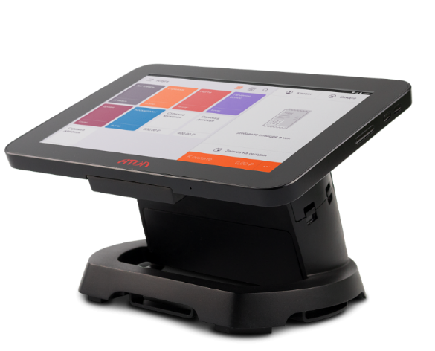
СМАРТ-ТЕРМИНАЛ
АТОЛ SIGMA
АТОЛ SIGMA 8
с ФН на 15/36 мес.
20 900/24 000 ₽
модуль «Маркировка» 2800 ₽/год (в тарифе «Бизнес» – бесплатно)

Slide 26
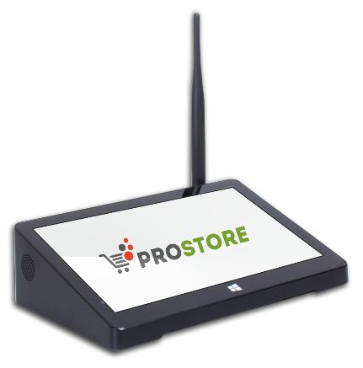
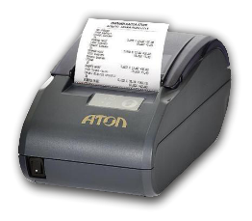
Смарт-терминалы
АТОЛ SIGMA
ЯНВАРЬ 2020
ПРИЕМКА И ЭДО
[АТОЛ 30Ф ФН15/36, Pipo X9, 2D-сканер штрих-кода
IDZORE 2200, ПО ProStore 12 мес.]
33 600 ₽

Slide 27
МАРКИРОВКА
1С
Розничное выбытие обувной продукции через чек ККТ
1С: РОЗНИЦА - Реализовано 2.2.12 от 01.07.2019
Маркировка остатков обувной продукции
1С: РОЗНИЦА - Запланировано 2.3.3 от 31.01.2020
Приемка маркированного товара
1С: РОЗНИЦА - Запланировано 2.3.2 от 13.12.2019
1С: ИТС
от 7 460 ₽
1С: РОЗНИЦА
от 3 300 ₽

Slide 28
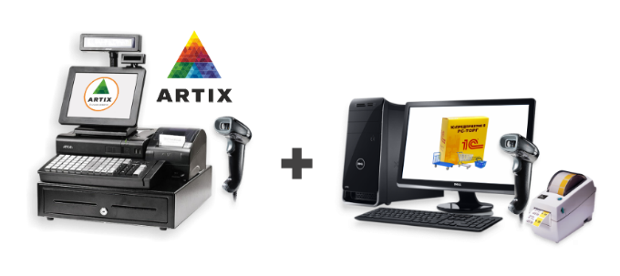
МАРКИРОВКА
1С: ЧТО НУЖНО СДЕЛАТЬ?
*необходимо подключение к ЭДО
ДОРАБОТКА ВАШЕЙ КОНФИГУРАЦИИ 1С
- ПО СОГЛАСОВАНИЮ

Slide 29
ПРИЕМКА И ПРОДАЖА
ЭЛЕКТРОННЫЙ ДОКУМЕНТООБОРОТ
Станция Сканирования
Программа на базе 1С
основное решение
от 2000 руб./год
Сервис 1С:ЭДО
Работа через 1С
от 3000 руб./год

Slide 30
МАРКИРОВКА
ИЗМЕНЕНИЯ В 1С
Розничное выбытие обувной продукции через чек ККТ 1С: РОЗНИЦА - Реализовано 2.2.12 от 01.07.2019 1С: Управление торговлей 10.3 - Запланировано 10.3.58 от 23.12.2019 1С: УНФ – Реализовано 1.6.19.160 от 03.12.2019 1С: БУХГАЛТЕРИЯ 3.0 - Реализовано 3.0.74 от 08.11.2019
Маркировка остатков обувной продукции
1С: РОЗНИЦА - Запланировано 2.3.3 от 31.01.2020
1С: Управление торговлей 10.3 - Запланировано 10.3.58 от 23.12.2019
1С: УНФ – Запланировано 1.6.19.* от 24.01.2020
1С: БУХГАЛТЕРИЯ 3.0 - Запланировано 3.0.75 от 31.12.2019
Приемка маркированного товара
1С: РОЗНИЦА - Запланировано 2.3.2 от 13.12.2019
1С: Управление торговлей 10.3 - Запланировано 10.3.58 от 23.12.2019
1С: УНФ - Реализовано 1.6.19.160 от 03.12.2019
1С: БУХГАЛТЕРИЯ 3.0 - Реализовано 3.0.74 от 08.11.2019

Slide 31
МАРКИРОВКА
РОЗНИЦА
Регистрация на сайте
ЧестныйЗНАК.рф (от 500 ₽)
ЭДО (от 1 800 ₽)*
Договор
ОФД (от 3000 ₽)
Обновленная
прошивка
ККТ (от 1500 ₽)
Принтер
штрих-кодов
(от 8 450 ₽)
ЭЦП (от 1100 ₽)
Обновленное ПО
Терминал сбора
данных
(от 19 000 ₽)
2D-сканер
штрих-кода
(от 3 500 ₽)

Slide 32
МАРКИРОВКА
Не откладывайте до штрафа, начинайте подготовку заранее!

Slide 33
КОМПЛЕКСНАЯ АВТОМАТИЗАЦИЯ
ВАШЕГО БИЗНЕСА
20
>2 500
>6 000
лет на рынке
автоматизированных предприятий
ККТ на обслуживании
РЕАЛИЗОВАНЫ ПРОЕКТЫ:
МЕРКУРИЙ
МАРКИРОВКА МЕХА
ЕГАИС
МАРКИРОВКА ТАБАКА
54-ФЗ
Наши филиалы:
г. Бийск
г. Рубцовск
г. Заринск
г. Камень-на-Оби
г. Славгород

Slide 34
КОМПЛЕКСНАЯ АВТОМАТИЗАЦИЯ
ВАШЕГО БИЗНЕСА
САЙТ: WWW.RSSIB.RU
ТЕЛ.:8 (3852) 282-582
САЙТ: WWW.OE22.RU
ТЕЛ.:8 (3852) 55-70-00
САЙТ: WWW.PROX-IT.RU
ТЕЛ.:8 (3852) 507-600
САЙТ: WWW.ECP-TANDEM.RU
ТЕЛ.:8 (3852) 226-024
САЙТ: WWW.APPS-LEX.RU
ТЕЛ.:8 (3852) 599-995
САЙТ: WWW.STARK-CTO.RU
ТЕЛ.:8 (3852) 538-208

Slide 35
ВАШИ ВОПРОСЫ
КУЗЬМЕНКО ВАЛЕНТИН
руководитель отдела продаж
комплексной автоматизации
ГК «Ритейл Сервис»
+7 (3852) 282-582

